Slide 1
Урок русского языка тема «Перенос слов» 1 класс
Составила учитель начальных классов МАОУ СОШ №37 г.Томска
Десинова С.Е.

Slide 3
-отлично
- сомневаюсь
-нужна помощь
-хочу задать вопрос.
?

Slide 4
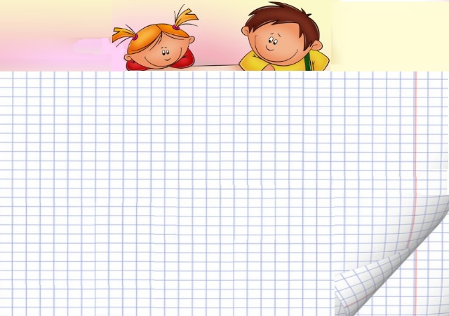
де ти нь на во ро

Slide 5
Ворона, дети, день.

Slide 6
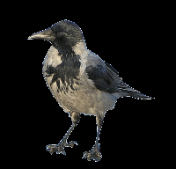
Во-рона, воро-на, де-ти.

Slide 7
Е - ДВА
У- КОЛ
О-ПЯТЬ
Как я перенёс слова.

Slide 8
Повторим …
Изучим …
Узнаем…
Проверим…

Slide 9
Повторение правил переноса

Slide 10
СОСТАВЬ ПЛАН УРОКА
?
Подводим
итог урока
Тренируемся
Применяем
знания
Вспоминаем правила
Выбираем задания

Slide 11
ПЛАН УРОКА
1. ВСПОМИНАЕМ ПРАВИЛА
2.ТРЕНИРУЕМСЯ
3.ПРИМЕНЯЕМ ЗНАНИЯ
4.ВЫБИРАЕМ ЗАДАНИЯ
5.ПОДВОДИМ ИТОГ УРОКА

Slide 12
ВСПОМИНАЕМ ПРАВИЛА
Инструкция выполнения работы.
1.Внимательно прочитай слова.
2.Найди общий признак в этих словах, помни, может быть «ловушка».
3.Определи, к какому способу переноса относятся эти слова.

Slide 13
Майка мой район змейка | 4. Отъезд объем подъезд въезд
2 Язык ягоды авария овощи | 5.Ребята дети свекла слог
3. Класс масса суббота сумма | 6.Бульон польза пеньки вьюн

Slide 14
Правила переноса

Slide 16
ТРЕНИРУЕМСЯ
КО-ЗА
КО-НЬ
ЛЕ-ЙКА
ЗАЙ-КА
У- ШИ
ШЕЯ
ЛО-Б
ГЛА-ЗА
УТ-КИ

Slide 17
ПРИМЕНЯМ ЗНАНИЯ Верно (+) или неверно (-) разделены слова для переноса Бель-чонок Звер-ьки Лужа-йка Зе-леный О-льха То-поль Кар-п Класс-но Уро-жай

Slide 18
Проверяем Бель-чонок + Звер-ьки - Лужа-йка - Зе-леный + О-льха - То-поль + Кар-п - Класс-но - Уро-жай +

Slide 19
1.Списать, разделив слова для переноса, применяя правило.
Майка, ветер, кино, собака, подъезд, пальто, коридор,
масса.
2.Выписать слова , которые можно переносить, разделив для переноса.
Чайка, Зоя, рябина, съезд, имя, имена, деревья,
котик, час, Анна, объехал.
3.Списать слова в два столбика: в первый –двусложные, во второй- трехсложный, разделив для переноса.
Дорога, ягода, ветер, кино, карандаш, пенал, каток,
осина, группа.
ВЫБИРАЕМ ЗАДАНИЕ

Slide 20
1.Списать, разделив слова для переноса, применяя правило.
Май-ка, ве-тер, ки-но, со-бака, соба-ка, подъ-езд, паль-то, ко-ридор, кори-дор, масса.
ПРОВЕРЯЕМ ЗАДАНИЕ

Slide 21
2.Выписать слова , которые можно переносить, разделив для переноса.
Чай-ка, ря-бина, ряби-на, име-на, де-ревья,
ко-тик, Ан-на, объ-ехал.
ПРОВЕРЯЕМ ЗАДАНИЕ

Slide 22
ПРОВЕРЯЕМ ЗАДАНИЕ
3.Списать слова в два столбика: в первый –трехсложные, во второй- двухсложные, разделив для переноса.
До-ро-га ки-но
яго-да ве-тер
ка-ран-даш пе-нал
оси-на ка-ток

Slide 23
ПОДВОДИМ ИТОГ УРОКА
Знают, переноса, хорошо, правила, ребята

Slide 24
ПОДВОДИМ ИТОГ УРОКА
Ребята хорошо знают правила переноса.

Slide 25
ПОДВОДИМ ИТОГ УРОКА

